Slide 1
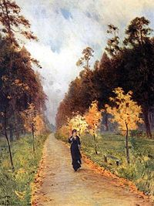
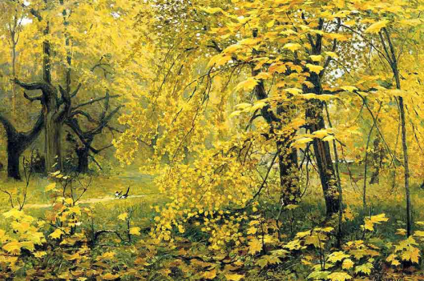
И Левитан.
Золотая осень
И. Левитан. Осенний день. Сокольники.
И.Остроухов. Золотая осень.

Slide 2
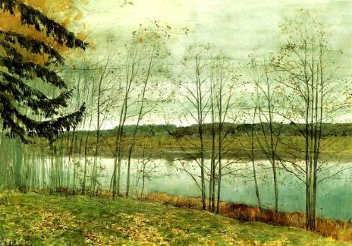
С.Жуковский.
Брошенная терраса.
И.Левитан Осень.

Slide 3
Л.Бетховен «Весело-грустно»

Slide 5
.
И.Остроухов. Золотая осень

Slide 6
И.Левитан Осень.

